Slide 1
ДИСКРЕТНА МАТЕМАТИКА
ст ас Мария Соскова
спец. Математика и информатика, II курс
Редовно, ФМИ, СУ “Св. Кл. Охридски”
2009/2010

Slide 2
ЛЕКЦИЯ № 1
Основни понятия

Slide 3
Съдържание
Основни понятия в дискретната математика:
  Множества
    подмножества
    операции
    индуктивни дефиниции
    Декартово произведение
  Релации
    рефлексивност, симетричност, транзитивност
    еквивалентност
    наредби
  Функции
    частични и тотални функции
    сюрекция, инекция, биекция
    изброими и неизброими множества
    принцип на Дирихле
9/10/2008

Slide 4
Основни понятия
Множество
  Под множество ще разбираме всяка съвкупност от определени и различни един от друг обекти, които нашата интуиция или интелект възприема като единно цяло.
Създател на теорията на множествата е немският математик Георг Кантор (1845-1918)‏
Дефиниция на Кантор
  Множество е нещо много, мислимо от нас като нещо цяло.
9/10/2008

Slide 5
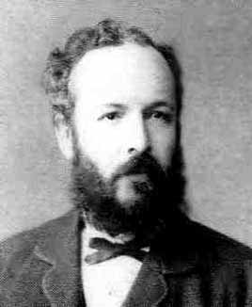
Георг Кантор
Георг Кантор 3.3.1845—6.1.1918 немски математик Роден в Петербург. Ученик на К. Вайерщрас. През 1872—1913 професор в университета в Гал. На името Кантор е наречен кратер на обратната страна на луната. Разработил е теорията на безкрайните множества и теорията на трансфинитните числа. Доказал е неизброимостта на множеството на реалните числа (1874), установявайки существуването на неизоморфни (т.е. имащи различни мощности) безкрайни множества. Формулирал е общото понятие мощност на множества (1878). Развил е принципите за сравнение на мощността на множествата.
9/10/2008

Slide 6
Множества
Казваме, че е зададено множество M (добре дефинирано), ако са определени обектите, от които то е съставено. Наричаме ги негови елементи
Означения на множествата- главни лат. букви - A,B,C, M, X,Y….
Елементите- малки лат.букви – a,b,c,x,y…
Дефиниция: Нека М е множество; ще отбелязваме
x ∈ M, ако обектът x е елемент на M и
x ∉ M, ако x не е елемент на М;
9/10/2008

Slide 7
Означения на най-важните числови множества
  N - множеството на естествените числа {0,1,2,3,……………}
  Z- множеството на целите числа
  {….-2, -1, 1, 2,…………}
  Q- мн. на рационалните числа
  R- мн. на реалните числа
  C- мн. на комплексните числа
  ø - празното множество
  J₂ = {0, 1}
9/10/2008

Slide 8
Основни понятия, означения и дефиниции
  Пример: 2 ∈ N , 4 ∈ Z , -2 ∉ N, 1+i ∈ C
Дефиниция: Ще казваме, че множествата A и B са равни, когато са съставени от едни и същи елементи, бележим
A = B;
Ако две множества не са равни бележим A ≠ B
Напр. M={0, 1, 2, 3} N={3, 1, 0, 2} -> M=N
Eлементите на едно множество могат да бъдат множества Напр. M={0,{1,2},3}
9/10/2008

Slide 9
Основни понятия, означения и дефиниции
Празно множество (ø) { } -
означаваме с ∅ множеството, което не съдържа елементи,
т.е. за всеки обект x, x ∉ ∅;
Фамилия от множества – множество от множества
Мощност |A| - броят на елементите в множеството А.
9/10/2008

Slide 10
A=B
Нека A и B са множества; ако за всеки обект x имаме: x ∈ A ⬄ x ∈ B, то A = B;
Две множества са равни, когато са съставени от едни и същи елементи, без значение редът на елементите или дали те се повтарят;
например { a, a, b } = { a, b }, { a, b} = { b, a} ;
Дадени са множества A и B;
За да докажем, че че A = B, трябва да докажем, че
за всеки елемент a ∈ A ➔ a ∈ B;
за всеки елемент b ∈ B ➔ b ∈ A;
➔ A = B;
9/10/2008

Slide 11
Подножество
Дефиниция: Нека М е множество и P (x) е свойство (предикат, релация )
(true – истина и false – лъжа);
Ако M′ = { x | P (x)=true, x ∈ M }, то
M′ се нарича подмножество на М
(или още M съдържа M′);
бележим M′ ⊆ M ( M ⊇ M′);
ако M ≠ M′ пишем M′ ⊂ M ( M ⊃ M′);
М′ ⊆ M, ако за всяко x ∈ M′ ➔ x ∈ M.
М′ = M, ако М′ ⊆ M и M ⊆ М′ .
9/10/2008

Slide 12
Подмножества
За всяко множество M имаме: M ⊆ M и ∅ ⊆ M
(наричат се тривиални подмножества на множеството М);
  нека t (x) е предикатът, който е тъждествено истина ; тогава M = { x | t (x)=true, x ∈ M} ➔ M е подмножество на M;
  нека f (x) е предикатът, който е тъждествено лъжа (false); тогава ∅ = { x | f (x)=true, x ∈ M } ➔ ∅ е подмножество на M;
Нека M е множество; нека P (X) е свойство на подмн. X ⊆ M;
  казваме, че множеството X ⊆ M е минимално по включване със свойството P, ако P (X) = true
  и за всяко Y⊆ M, за което Y ⊂ X, имаме P (Y) = false;
  казваме, че множеството X ⊆ M е максимално по включване със свойството P, ако P (X) = true и
  за всяко Y ⊆ M , Y ⊂ X, имаме P (Y) = false;
9/10/2008

Slide 13
Начини за задаване на множества
изброяване свойства
{a,b,c,1,2,3} {x∊M|p(x)}
{x∊Z| x(x+1)(x-1)=0}={-1,0,1}
9/10/2008

Slide 14
Основни понятия, означения и дефиниции
Универсум U -
  в повечето разсъждения ще считаме, че всички множества, които се разглеждат са подмножества на множеството U, което ще наричаме универсум
Ако М⊆U, означаваме М^{U} = M= U \ M
М={ x | x ∉ M и x ∈ U } - наричаме допълнение
на M над U
9/10/2008

Slide 15
Диаграми на Вен. Операции с множества
Множеството се представя като част от равнината, заградена от несамопресичаща се и затворена крива.
U
М
. b
М
.a
9/10/2008

Slide 16
Множество от подмножества
  Съвкупността от всички подмножества на множеството М е множество се означва с
2^{M} или с P(M)– нарича се степен на М
  Напр. J₂={0,1} 2^{J}2={ø,{0},{1},{0,1}}
9/10/2008

Slide 17
Операции с множества
A, B – множества;
обединение на A и B
означаваме A ∪ B = { x | x ∈ A или x ∈ B }
сечение на A и B
означаваме A ∩ B = { x | x ∈ A и x ∈ B }
разлика на A и B
означаваме A \ B = { x | x ∈ A и x ∉ B }
симетрична разлика на A и B означаваме
A∆B = { x | (x ∈ A и x ∉ B) или (x ∉ A и x ∈ B) }
най-общо под алгебра ще разбираме непразно множество, затворено относно дадени операции; алгебрата на подмножествата на дадено множество (U) с по-горе въведените операции се нарича булева алгебра на името на Джордж Бул;
9/10/2008

Slide 18
Операции с множества
А
B
B
A
Обединение A U B={x | (x∊A) V (x∊B)}
Сечение A ∩ B={x | (x∊A)Λ x∊A)}
А
B
Симетрична A ∆ B={x | x∊(A\B) V x∊(В\А)} разлика
А
B
Разлика A \ B={x | (x∊A) Λ (x ∉ B)}
9/10/2008

Slide 19
Операции с множества
Допълнение
U
A
A
A =A
A = U \ A
A = U \ A = A
9/10/2008

Slide 20
Основни свойства на операциите
Идемпотентност
A U A=A ;
A ∩ A=A;
Комутативност
  A U B=B U A;
  A ∩ B=B ∩ A;
  A ∆ B = B ∆ A
Асоциативност
  (A U B) U C= A U (B U C);
(A ∩ B) ∩ C= A ∩ (B ∩ C);
(A ∆ B) ∆ C= A ∆ (B ∆ C);
Дистрибутивност
  (A U B) ∩ C=(A ∩ C) U (B ∩ C);
  (A ∩ B) U C=(A U C) ∩ (B U C);
Свойства на празното и универсалното множество
A U ∅ = A
A ∩ ∅ = ∅
A U U = U
A ∩ U = A
9/10/2008

Slide 21
Основни свойства на операциите
Свойства на допълнението
A U A = U
A ∩ A = ∅
A = A
Други свойства
  A ⊆ (A U B)‏ и B ⊆ (A U B)‏
  (A ∩ B) ⊆ A и (A ∩ B) ⊆ B
  A U (A ∩ B) = A
  A ∩ (A U B) = A
  (A ∩ B) U (A ∩ B) = A
  (A U B) ∩ (A U B) = A
Закони на Де Морган
  A U B = A ∩ B
  A ∩ B = A U B
9/10/2008

Slide 22
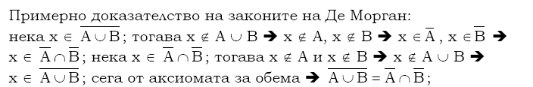
9/10/2008

Slide 23
Декартово произведение
Нека a и b са произволни елементи; Множеството {a,{a,b}} се нарича наредена двойка от елементите a и b; и се означава (a,b), т. е . двойка, която единият елемент е първи, а другият втори.
ясно е, че (a, b) ≠ (b, a);
(a, b) = (c, d) т.т.к. a=c и b=d;
Декартово произведение на две множества A и B
  A X B= {(a,b)| a∊A и b∊B}
т.е. декартовото произведение на две множества A и B е множеството от всички наредени двойки с първи елемент от A и втори елемент от B;
ако M е множество, декартовото произведение M x M бележим с M² и наричаме декартов квадрат на М;
Напр.- декартова координатна система
Ry
R_{x}
E=R_{x}XRy
J₂X J₂={(0,0), (0,1), (1,0), (1,1)}
9/10/2008

Slide 24
Дефиниции
ясно е, че ако A, B и C са множества,
то (A x B) x C ≠ A x (B x C),
тъй като наредената двойка (a, (b, c)) се различава от
((a, b), c);
дефинираме тройно декартово произведение на множествата A, B и C:
A x B x C = A x (B x C) = { (a, b, c) | a ∈ A, b ∈ B, c ∈ C } ;
Елементите (a, b, c) на A x B x C наричаме наредени тройки; ще считаме, че A x (B x C) = A x B x C, т.е. наредените двойки (a, (b, c)) ще отъждествяваме с наредената тройка
(a, b, c);
9/10/2008

Slide 25
Дефиниции
Аналогично дефинираме n-кратно декартово произведение на множествата A₁, A₂, …, A_{n}:
A₁ x A₂ x…x A_{n} = A₁ x (A₂ x( …x A_{n} )… ) =
{ (a₁, a₂, …, a_{n})| a_{i} ∈ A_{i} }
Елементите (a₁, a₂, …, a_{n}) на A₁ x A₂ x …x A_{n} наричаме наредени n-орки;
Ако А= A₁= A₂ =…= A_{n} то A₁ x A₂ x…x A_{n} = А^{n}
9/10/2008

Slide 26
Индуктивно дефиниране на множество
Дадени са множество M₀ ≠ ∅ и множество от операции O;
Казваме, че множеството М е индуктивно дефинирано от изходно м-во M_{0 ,} с помощта на O, ако
  База: за всяко x ∈ M_{0,} имаме x ∈ M;
  Индукционна стъпка: Ако x₁, x₂, … x _{n} ∈M и
  y = o (x₁, x₂, … x _{n}), o ∈ O, то y ∈ M.
  В М няма други елементи, освен тези в M₀ и добавените вна някоя индукционна стъпка.
  М₀= M₀
  М_{k+1}= { y| y = o (x₁, x₂, … x _{n}), за някои x₁, x₂, … x _{n} ∈M_{k}} U M_{k}
  …
  M=UM_{k}
  k
9/10/2008

Slide 27
Пример
Индуктивна дефиниция на N
(като подмножество на R):
М₀ = { 0 }, O = { ++};
  0 ∈ N;
  Ако i ∈ N, то i++ ∈ N;
  Всеки елемент на N се получава от 0 с крaен брой прилагания на индукционната стъпка.
Така N = { 0, 1, 2, …}
9/10/2008

Slide 28
Доказване на свойство за индуктивно дефинирано можество
Дадено е множество M, което е индуктивно дефинирано от M ₀ с помощта на O;
За да докажем, че за всяко x ∈ M е в сила P(x)
  База: за всеки елемент x₀ ∈ M₀ проверяваме верността на P (x₀);
  2. Индукционна стъпка: Ако P е вярно за
  x₁, x₂, … x _{n,} т.е. P(x₁) , P(x₂) , … P(x _{n}) и
  y = o (x₁, x₂, … x _{n})
  показваме, че P (y) е вярно;
  3. Заключение: тъй като в M няма други елементи, то P (x) е вярно за всяко x ∈ M;
9/10/2008

Slide 29
Индексиране на множества
Нека I_{n} = { i | i ∈ N, 1 ≤ i ≤ n },
J_{n} = { i | i ∈ N, 0 ≤ j ≤ n-1 },
N = { 0, 1, 2, … } ;
Дадено е множество A и множество I;
ще използваме елементите на I за да означаваме елементите на A – за всяко x ∈ A избираме i ∈ I и означаваме
x = a_{i};
при това различните елементи в А трябва да имат различни индекси; така
A = { a_{i} | i ∈ I } ; I се нарича индексно множество;
например, ако индексното множество е I_{n}, то
A = { a₁, a₂, …, a_{n} },
ако индексното множество е N, то A = { a₀, a₁, a₂, …} ;
9/10/2008

Slide 30
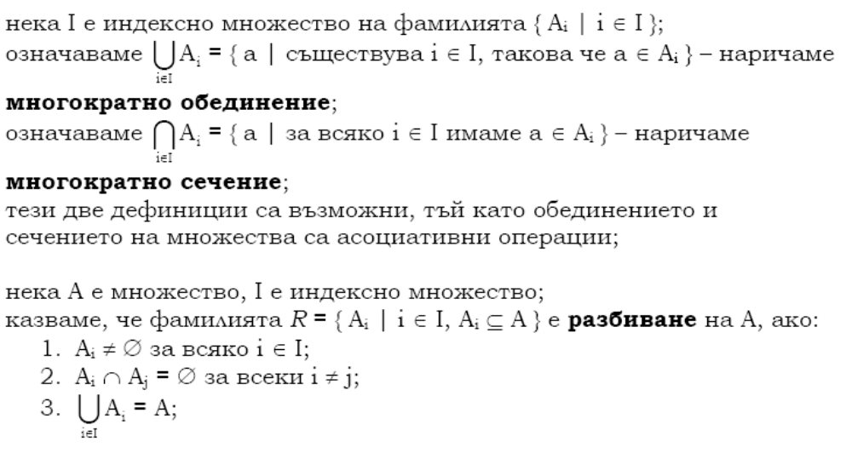
I ≠ ∅
9/10/2008

Slide 31
Релации
Нека n ∈ N, и A₁, A₂, …, A_{n} е фамилия от множества.
Дефиниция: всяко подмножество R ⊆ A₁ x A₂ x …x A_{n} наричаме n-местна релация;
при n = 2 релацията наричаме двуместна или просто релация;
при двуместни релации често се използва инфиксен запис – ако R* е релация и (a, b) ∈ R*, пишем aR*b или a*b ( тук * е символ за по-кратко означение);
Примери: всяка област в равнината R² е релация; например:
  C: { (x, y) | x² + y² = 1, (x, y) ∈ R² } е релация;
  L: { (x, y) |x = y, (x, y) ∈ R² } е релация;
9/10/2008

Slide 32
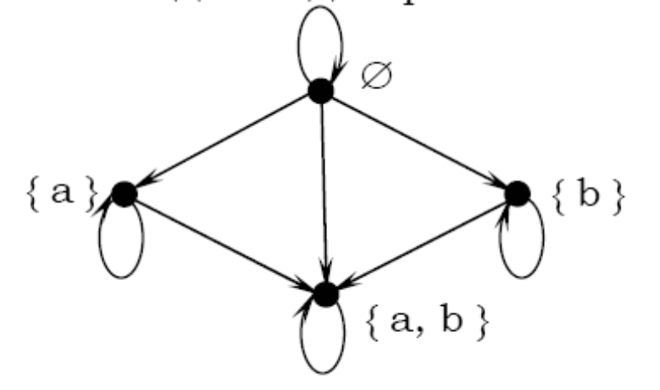
Диаграма на релация
Релацията R ⊆ A x A може да се изобрази в равнината чрез диаграма, като на всеки елемент a ∈ A се съпостави точка и елементите a, b ∈ A се свързват със стрелка от a към b, тогава и само тогава когато
(a, b) ∈ R; например, ако A = { a, b}
Релацията R⊆ ⊆ 2^{A} x 2^{A} може да се изобрази със следната диаграма:
9/10/2008

Slide 33
Видове релации
Нека A е множество и R ⊆ A x A = A² е релация;
релацията R е рефлексивна,
ако (a, a) ∈ R за всяко a ∈ A;
релацията R е симетрична,
ако от (a, b) ∈ R ➔ (b, a) ∈ R;
релацията R е транзитивна,
ако от (a, b) ∈ R, (b, c) ∈ R ➔(a, c) ∈ R;
релацията R е антисиметрична,
ако от (a, b) ∈ R и (b, a) ∈ R ➔ a = b;
релацията R е силно антисиметрична,
ако за а ≠ b точно едно от (a, b) ∈ R и (b, a) ∈ R е в сила.
9/10/2008

Slide 34
Видове релации
Пример:
  R< ⊆ N x N – не е рефлексивна, антисиметрична, силно антисиметрична, транзитивна;
  R_{<=} ⊆ N x N - рефлексивна, антисиметрична, при това силно антисиметрична, транзитивна;
  R₌ ⊆ N x N – рефлексивна, симетрична, транзитивна;
  A – множество; R⊆ ⊆ 2^{A} x 2^{A} – рефлексивна, антисиметрична, но не силно антисиметрична, транзитивна;
Релации, които са рефлексивни, симетрични и транзитивни се наричат релации на еквивалентност
Ако R e релация на еквивалентност,
ще казваме, че а и в са еквивалентни, ако а R в
9/10/2008

Slide 35
Релация на еквивалентност
Нека R ⊆ А x А е ралация на еквивалентност.
[x]={ y| xRy } клас на еквивалентност на x
Твърдение Ако x,y ∊ A
1. [x] ≠ ∅
2. [x] ∩ [y] ≠ ∅ или [x] = [y]
Д-во:
1. x ∊ [x].
Ако xRy ⇨ [x] = [y]:
z ∊ [x] ⇨ xRz. Но xRy ⇨ yRx (рефл) ⇨ yRz (транз) ⇨ z ∊ [y]
Аналогично . z ∊ [y] ⇨ z ∊ [x]
Ако не xRy ⇨ [x] ∩ [y] ≠ ∅:
Иначе, има z ∊ [x] ∩ [y] ⇨xRz & yRz ⇨ xRz & zRy ⇨ xRy ↯
9/10/2008

Slide 36
Класове на еквивалентност
Следствие: Нека R ⊆ A x A е релация на еквивалентност
Нека фамилията C = { [ a_{i} ] | i ∈ I } се състои от всички различни класове на еквивалентост [ a_{i} ], където I е подходящо избрано индексно множество.
Тогава C е разбиване на множеството A;
9/10/2008

Slide 37
Примери:
R₌ ⊆ N x N е релация на еквивалентност; имаме
[ 0 ] = { 0 }, [ 1 ] = { 1 }, …[ i ] = { i }, …
нека R≡ ⊆ N x N е релацията конгруентност по модул 3;
тогава R е релация на еквивалентност; имаме:
[ 0 ] = { 0, 3, 6, 9, 12, …}
[ 1 ] = { 1, 4, 7, 10, 13, …}
[ 2 ] = { 2, 5, 8, 11, 14, …}
9/10/2008

Slide 38
Наредби
Релацията R ⊆ A x A наричаме частична наредба, ако R е рефлексивна,транзитивна и антисиметрична;
Ако частичната нердба R е силно антисиметрична, казваме че R е линейна (пълна) наредба;
Например R_{<=} ⊆ N x N е линейна наредба,
докато R⊆ ⊆ 2^{A} x 2^{A} е само частична наредба;
Нека А е множество; R ⊆ А x A; наредената n-орка (a₁, a₂, …, a_{n}) ∈ A^{n} наричаме верига на релацията R, ако n ≥ 2, a_{i} ≠ a_{i+1} и (a_{i}, a_{i+1}) ∈ R за всяко i ∈ I_{n-1};
верига при която n ≥ 3 и a₁ = a_{n} наричаме контур на релацията R; числото n-1 наричаме дължина на веригата (контура);
9/10/2008

Slide 39
Теорема
Теорема: Нека A е множество, R ⊆ А x A е рефлексивна и транзитивна релация.
Тогава R е частична наредба ⬄ R не съдържа контури;
Доказателство: Нека R е частична наредба. Следователно R е антисиметрична.
Допускаме, че съществува контур
(a₁, a₂, …, a_{n}) ∈ A^{n}, n ≥ 3, a₁ = a_{n};
с индукция по i = 1, …, n ще покажем, че
(a₁, a_{i}) ∈ R ;
База: i=1 (a₁, a ₁) ∈ R от рефлексивността
i = 2 имаме (a₁, a₂) ∈ R по дефиниция;
9/10/2008

Slide 40
Д-во
Индукционна стъпка: Нека (a₁ a_{i-1}) ∈ R.
Тогава от (a_{i-1}, a_{i}) ∈ R и от транзитивността на R получаваме, че (a₁, a_{i}) ∈ R;
Заключение: (a₁, a_{i}) ∈ R за всяко i ∈ I_{n};
Тогава (a₁, a_{n-1}) ∈ R и (a_{n-1}, a_{n}) = (a_{n-1}, a₁) ∈ R и a_{n-1} ≠ a₁ = a_{n} - противоречие с антисиметричността на R;
Така R няма контури;
Нека обратно R няма контури.
Да допуснем, че R не е антисиметрична. Тогава съществуват a, b ∈ A, a ≠ b, такива че (a, b) ∈ R, (b, a) ∈ R. Но в такъв случай наредената тройка
(a, b, a) ∈ A³ е контур за R- противоречие.
И така R е антисиметрична;
9/10/2008

Slide 41
Степени и обвивки
Нека R⊆ A x A.
R⁰ = { (a,a) | a ∊ A}
R¹={ (a,b) | aRb } …
Rⁿ⁺¹={ (a,b) | ∃c (aRⁿc & cRb) } n>0
Твърдение Нека n> 0.
aRⁿb т.т.к.
∃c₀…c_{n} [c₀ = a & c_{n} = b & ∀0 ≦i < n( c_{i} R c_{i-1} )]
т.т.к. има път от а до b с релацията R с дължина n.
a R⁺ b т.т.к. ∃n≥1 [aRⁿb] транзитивната обвивка на R
a R* b т.т.к. ∃n≥0 [aRⁿb] рефлексивната и транзитивната обвивка на R
Свойство Релацията R* е релация на еквиваленнтност, ако R е симетрична.
9/10/2008

Slide 42
Функции
Дефиниция: Нека R е релация R ⊆ AxB и за всяко х ∊ А съществува не повече от едно такова y ∊ B, че xRy.
Релациите с горното свойство се наричат частични функции на А в В.
Дефиниция: Нека R е релация R ⊆ AxB и нека за всяко х ∊ А съществува точно едно такова y ∊ B, че x R y.
R съпоставя на всяко х от А точно едно у от В.
Релациите с горното свойство се наричат тотални функции на А в В.
Ако една функция е тотална ще я наричаме просто функция
А
F
В
х
y
y=F(x)‏
9/10/2008

Slide 43
Дефиниционна област
Множеството А се нарича дефиниционна област на функцията, множеството
f(A)={b| f(a)= b, за някое a от А} се нарича област от стойности на функцията f; f(A)⊆ B.
Вместо f ⊆ A x B пишем
f : A → B и вместо (a, b) ∈ f пишем f (a) = b
Казваме, че е зададена функция f от А в В.
Ако A = X₁x X₂x …x X_{n}, вместо a₁, a₂, …, a_{n}
( (x_{1,} x₂, …, x_{n}), b) ∈ f използваме означението
f (x₁, x₂, …, x_{n}) = b;
Функцията f : Aⁿ→ A наричаме n-местна (n-арна) операция на множеството А
a * b = c; (инфиксен запис)
9/10/2008

Slide 44
Примери
Релацията f = { (x, y) | y = x } ⊆ R x R е тотална функция;
Релацията f = { (x, y) | x² + y² = 1 } ⊆ R x R не е функция,
тъй като за всяко x ∈ (-1, 1) има повече от едно y ∈ R, такова че (x, y) ∈ f;
Нека S е множеството от държавите в Европа, а T е множеството от градовете в Европа.
Релацията R = { (x, y) | x ∈ S, y ∈ T} не е функция
Релацията R⁻¹ = { (x, y) | x ∈ T, y ∈ S} е функция
Обратна релация R⁻¹ = { (x, y) | (y, x) ∈ R}
9/10/2008

Slide 45
Инекция, сюрекция, биекция, обратна функция
Функцията f : A → B е инекция (еднозначна), ако
от x₁ ≠ x₂ ➔ f (x₁) ≠ f (x₂)
(или от f (x₁) = f (x₂) ➔ x₁ = x₂)
f : A → B е сюрекция (върху B), ако за всяко b ∈ B съществува a ∈ A, такова че f (a) = b;
f : A → B е биекция, ако f е инекция и сюрекция;
Ясно е, че ако f : A → B е биекция, то за всяко а∊А има единствено b ∊B, за което f(a)=b и обратно за всяко b ∊B, има единствено а∊А, f(a)=b .
Функцията f⁻¹ : B → A , дефинирана с f⁻¹ (b) = a,
f⁻¹ се нарича обратна на f;
Ясно е, че (f⁻¹)⁻¹ = f;
  f (a) = b : а се нарича първообраз на b, а b- образ на а.
Теорема 1- Обратната функция на биекция е биекция
9/10/2008

Slide 46
Изброими множества
Частичните функции имат ключова роля в дискретната математика – те се получават по естествен път от изчислителни процедури, които при определени входни данни не завършват ;
Ако А и I са множества, то индексирането на A с I е възможно тогава и само тогава, когато съществува биекция между A и I;
Казваме, че множеството A е крайно, ако A = ∅ или съществува биекция между А и I_{n} за някое n ∈ N.
В такъв случай брой на елементите на А бележим с |A| и |A| =0, ако A = ∅ или |A| = n, ако съществува биекция между A и I_{n} .
Казваме, че две множества A и B са равномощни, ако съществува биекция между A и B;
Казваме, че A е изброимо безкрайно множество, ако съществува биекция между A и N;
Крайните и изброимо безкрайните множества наричаме изброими множества;
9/10/2008

Slide 47
Крайни функции.
ТЕОРЕМА 2- между крайните множества А и В съществува биекция тогава и само тогава, когато |А|=|B|.
Две множества са равномощни, когато има биекция между тях.
Когато множеството А е равномощно с множеството {1,2,………} на естествените числа, ще казваме че А е изброимо.
ТЕОРЕМА 3- Нека А и В са крайни множества. Броят на функциите с деф. област А и област от стойностите В е |B|^{|A|}
Доказателство:
|А|=m, |B|=n A={a₁,a₂,……..,a_{m}}, B={b₁,b₂,……..,b_{n}}
a₁→b₁V b₂V……..V b_{n}
a₂→b₁V b₂V……..V b_{n} F=n^{m}=|B|^{|A|}
……………………….
a_{m}→b₁V b₂V……..V b_{n}
9/10/2008

Slide 48

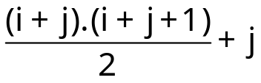
Теорема
Нека R = { A₀, A₁, …} е изброима безкрайна фамилия от изброими безкрайни множества;
тогава множеството е изброимо;
Доказателство:
Нека за i = 0, 1, 2, … A_{i} = { a_{i0}, a_{i1}, a_{i2}, …} ; ще покажем, че
∪А_i={ a_{ij} | i, j ∈ N } е изброимо безкрайно множество;
За целта ще посочим биекция между N x N и N;
изобразяваме елементите на R в таблица:
а₀₀, а₀₁, а₀₂, а₀₃, ..., а_{0n}, …
а₁₀, а₁₁, а₁₂, а₁₃, ..., а_{1n}, …
а₂₀, а₂₁, а₂₂, а₂₃, ..., а_{2n}, …
…
k-ти слой наричаме (a_{k0}, a_{k-1,1}, a_{k-2, 2}, …, a_{1, k-1}, a_{0k});
Търсената биекция построяваме като последователно номерираме нулевия, първия, втория и т.н. слоеве; получаваме:
f : N x N → N, дефинирана с f (i, j) = биекция;
9/10/2008

Slide 49




Диаогонален метод
Теорема: Нека A е изброимо безкрайно множество; тогава 2^{A} не е изброимо;
Доказателство: (диагонален метод на Кантор)
нека A = { a₀, a₁, a₂, …, a_{k}, …} ; очевидно 2^{A} не е крайно множество;
ще покажем, че 2^{A} не е изброимо безкрайно.
Да допуснем противното, т.е. 2^{A} = { A₀, A₁, A₂, …, A_{n}, … } ;
за всяко подмножество A_{n} ⊆ A определяме характеристичен вектор
(b_{n0}, b_{n1}, b_{n2}, …, b_{nn}, …), такъв че b_{ni} = 1, ако a_{i} ∈ A_{n} и b_{ni} = 0,
A₀ : b₀₀, b₀₁, b₀₂, b₀₃, …, b_{0i}, …
A₁ : b₁₀, b₁₁, b₁₂, b₁₃, …, b_{1i}, …
A₂ : b₂₀, b₂₁, b₂₂, b₂₃, …, b_{2i}, …
…
A_{i} : b_{i0}, b_{i1}, b_{i2}, b_{i3}, …, b_{ii}, …
…
Нека с означим подмножеството на А, съответстващо на характеристичният вектор ( ), където
Тогава по допускането за изброимост = A_{i} за някой индекс i ∈ N;
но това е противоречие, тъй като b_{ii} ≠ ;
и така 2^{A} не е изброимо множество;
9/10/2008

Slide 50
Принцип на Дирихле:
Принцип на Дирихле Нека |A| = m, |B| = n, m > n; тогава за всяка функция f : A → B съществуват
a_{i} ≠ a_{j} ∈ A, такива че f (a_{i}) = f (a_{j}).
Броят на елементите на едно множество е еднозначно определен, тъй като не съществува биекция между I_{m} и I_{n} за m ≠ n;
9/10/2008

Slide 51
Принцип на Дирихле:
Принцип на чекмеджетата: Ако n предмета ги поставим в m чекмеджета (n>m) , то поне в едно чекмедже ще има повече от един предмет.
Пример: в един клас от 32 ученика има поне двама родени на едно и също число.
Докажете, че има поне двама потребители на Internet имащи еднакъв брой косми на главата!
9/10/2008

Slide 52
Дефиниции
Нека R ⊆ A x A е частична наредба, R′ ⊆ A x A е линейна наредба.
Казваме, че частичната наредба R се влага в пълната наредба R′, ако R ⊆ R′;
Елементът a ∈ A наричаме минимален за R, ако не съществува b ∈ A, b ≠ a, такъв че (b, a) ∈ R;
Елементът a ∈ A наричаме максимален за R, ако не съществува b ∈ A, b ≠ a, такъв че (a, b) ∈ R;
9/10/2008

Slide 53
Теорема
Всяка частична наредба R ⊆ A x A, A – крайно непразно множество, притежава минимален и максимален елемент;
Доказателство: Ако |A|=1, то тв. е очевидно. Нека |A|>1.
Ако a, b ∈ A и (a, b) ∈ R ще отбелязваме a ≤ b;
Допускаме, че за R няма максимален елемент.
Нека a₁ ∈ A; тъй като a₁ не е максимален, то съществува елемент a₂ ∈ A, a₂ ≠ a₁, такъв че a₁ ≤ a₂;
аналогично избираме елемент a₃ ∈ A, a₃ ≠ a₂, такъв че a₂ ≤ a₃;
...
След p-1 стъпки избираме a_{p} ∈ A, a_{p} ≠ a_{p-1}, такъв че a_{p-1} ≤ a_{p}; така получаваме верига a₁, a₂, …, a_{p};
Сега, ако изберем p > |A|, то от принципа на Дирихле съществуват индекси i < j, такива че a_{i} = a_{j} ( i +1 ≠ j) ;
тогава a_{i}, a_{i+1}, …,a_{j} е контур, което е противоречие с факта, че частичните наредби нямат контури.
Така за R наистина има максимален елемент и
аналогично се показва, че за R има и минимален елемент;
9/10/2008

Slide 54
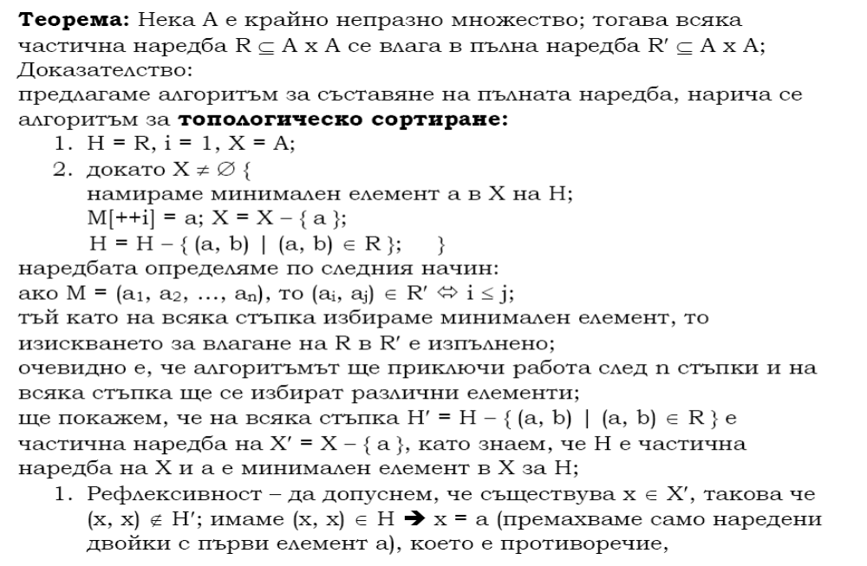
Топологична сортировка
9/10/2008

Slide 55
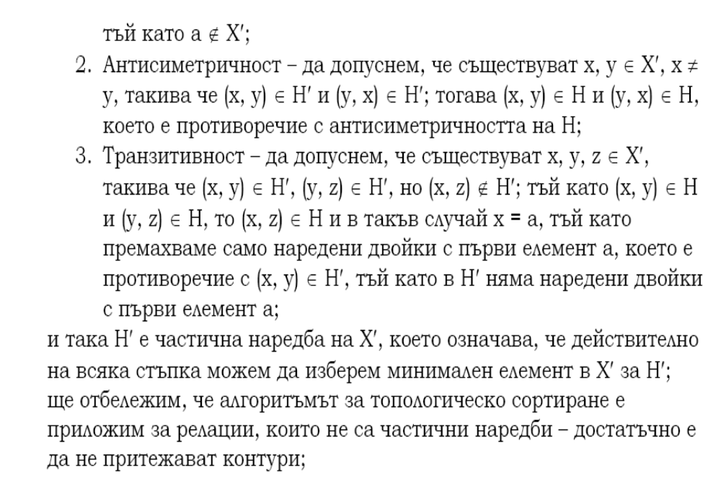
Теорема
9/10/2008

